Slide 1
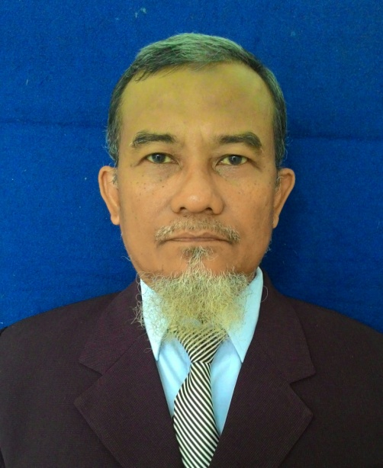
Nama : Suhartono Tmpt., tgl. Lhr. : Kebumen, 20 Mei 1962 Alamat : Jalan Cincin Kota 7, RT 4, RW 5, Karangsari, Kebumen 54351 Telepon : (0287) 384106, 081931825285 Tempat Kerja : PGSD FKIP UNS Kampus Kebumen Mata Kuliah : BAHASA INDONESIA

Slide 2
I. SEJARAH, KEDUDUKAN DAN FUNGSI BAHASA INDONESIA
A. Sejarah Bahasa Indonesia
Tanggal 28 Oktober 1928 diikrarkan “Sumpah Pemuda”, yang salah satu ikrarnya:
“Kami poetera dan poeteri Indonesia mendjoendjoeng bahasa persatoean, bahasa Indonesia.”
Bahasa Indonesia berasal dari bahasa Melayu.

Slide 3
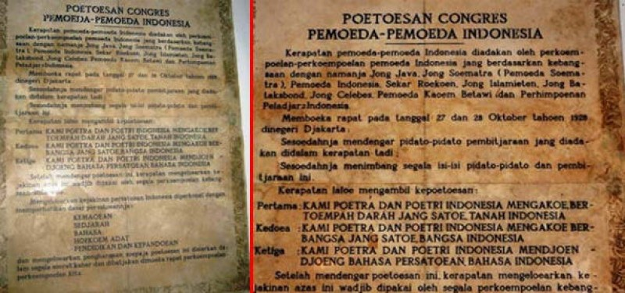

Slide 4
PENETAPAN BAHASA INDONESIA
Bab XV Pasal 36 UUD 1945:
Bahasa negara ialah bahasa Indonesia

Slide 5
Alasan Pemilihan Bahasa Melayu menjadi Bahasa Indonesia:
Bahasa Melayu telah tersebar luas di seluruh wilayah Indonesia.
Diterima oleh semua suku bangsa yang ada di Indonesia.
Demokratis, maksudnya tidak membedakan tingkatan dalam pemakaian sehingga meniadakan sifat-sifat feodalisme dan memudahkan orang dalam mempelajarinya.
Reseptif, maksudnya mudah menerima pengaruh bahasa lain (bahasa daerah dan bahasa asing) sehingga mempercepat perkembangan bahasa Indonesia pada masa-masa mendatang.

Slide 6
Batasan
Bahasa Indonesia ialah bahasa Melayu yang sudah menyatu benar dengan bahasa-bahasa daerah dan bahasa-bahasa asing yang berkembang di Indonesia, yang pada tanggal 28 Oktober 1928 oleh para pemimpin bangsa Indonesia disepakati untuk dijadikan bahasa nasional bangsa Indonesia.

Slide 7
B. Kedudukan dan Fungsi Bahasa Indonesia
1. Kedudukan Bahasa Indonesia
a. Sebagai Bahasa Nasional
sejak 28 Oktober 1928
b. Sebagai Bahasa Negara
sejak 18 Agustus 1945

Slide 8
2. Fungsi Bahasa Indonesia
Fungsi Bahasa Nasional:
1) Lambang kebanggaan nasional, mencerminkan nilai-nilai sosial budaya yang mendasari rasa kebangsaan kita.
2) Lambang identitas nasional, memiliki derajat yang sama dengan bendera dan lambang negara kita.
3) Alat pemersatu bangsa, mempersatukan berbagai suku bangsa yang ada.
4) Alat perhubungan antardaerah dan antarbudaya.

Slide 9
b. Fungsi Bahasa Negara:
1) Bahasa resmi kenegaraan
2) Bahasa pengantar di dalam dunia pendidikan
3) Alat perhubungan pada tingkat nasional
4) Alat pengembangan kebudayaan, ilmu pengetahuan, dan teknologi.

Slide 10
C. Sikap-sikap terhadap Bahasa Indonesia
Sikap-sikap negatif terhadap Bahasa Indonesia:
Menganggap Bahasa Indonesia ada secara alamiah;
Menganggap Bahasa Indonesia itu mudah;
Menganggap Bahasa Indonesia lebih rendah daripada bahasa asing.

Slide 11
2. Sikap-sikap positif terhadap Bahasa Indonesia:
Merasa bangga bebahasa nasional Bahasa Indonesia;
Mempunyai rasa setia bahasa;
Merasa bertanggung jawab atas perkembangan bahasa Indonesia.

Slide 12
II. RAGAM BAHASA
A. Klasifikasi Ragam Bahasa Indonesia
1. Menurut pandangan penutur:
a. Ragam daerah atau logat atau dialek: dikenali melalui tata bunyinya. Ciri khas meliputi tekanan, intonasi, panjang pendeknya bunyi bahasa yang membangun aksen yang berbeda-beda.
b. Ragam pendidikan: meliputi ragam bahasa baku dan bahasa tidak baku.

Slide 13
c. Ragam menurut sikap penutur: disebut langgam atau gaya.
Pemilihannya bergantung pada sikap penutur terhadap orang yang diajak bicara atau pembaca (umur dan kedudukan yang disapa, pokok persoalan yang hendak disampaikan, dan tujuan penyampaian informasi).
Macamnya: kaku dan resmi, adab, dingin, hambar, hangat, akrab, santai (tecermin dalam kosa kata dan tata bahasa).

Slide 14
2. Menurut jenis pemakaian:
Ragam dari sudut pandangan bidang atau pokok persoalan: agama, politik, ilmu, teknologi, pertukangan, perdagangan, seni, olahraga, dan sebagainya.
Ragam menurut sarananya: ragam lisan dan tulisan.
c. Ragam yang mengalami gangguan percampuran (interferensi): percampuran unsur bahasa yang berbeda, misalnya bahasa daerah dan atau bahasa asing.

Slide 15
3. Ragam bahasa ilmiah:
digunakan dalam menulis karya ilmiah, baik lisan maupun tulis.
Bahasa ilmiah harus: cendekia, lugas dan jelas.
Cendekia: secara tepat mampu mengungkapkan hasil pemikiran yang logis, dengan pernyataan yang tepat dan seksama.
Lugas dan jelas: menyampaikan gagasan secara langsung

Slide 16
III. BAHASA INDONESIA YANG BAIK DAN BENAR
A. Pengetian
Bahasa Indonesia yang baik adalah bahasa Indonesia yang dipakai sesuai dengan situasi kebahasaan.

Slide 17
Situasi kebahasaan:
Situasi Resmi, misalnya: ceramah/khotbah, surat-menyurat resmi, laporan resmi, diskusi/seminar, upacara, sidang/rapat, mengajar/kuliah, dan sebagainya.
Situasi tidak Resmi, misalnya: percakapan antarteman, pembicaraan dalam suasana santai, dalalam keluarga, dan sebagainya.

Slide 18
Bahasa Indonesia yang benar adalah bahasa Indonesia yang dipakai sesuai dengan kaidah-kaidah kebahasaan.
Kaidah kebahasaan di antaranya berupa:
kaidah ucapan (fonologi)
kaidah bentukan kata (morfologi)
kaidah kalimat (sintaksis)
kaidah makna (semantik)
kaidah sosial (tata kemasyarakatan)

Slide 19
Bahasa Indonesia yang baik belum tentu benar, sebaliknya bahasa Indonesia yang benar belum tentu baik. Misalnya, dalam situasi tidak resmi digunakan bahasa yang sesuai dengan kaidah kadang-kadang menimbulkan kejanggalan atau kelucuan/keanehan.
Bahasa Indonesia yang baik dan benar berarti Bahasa Indonesia yang dipakai berdasarkan kaidah kebahasaan dengan mempertimbangkan situasi yang dihadapi.

Slide 20
Syarat yang harus dipenuhi oleh pemakai bahasa Indonesia agar berbahasa Indonesia baik dan benar:
memahami benar kaidah bahasa Indonesia
memahami benar situasi kebahasaan yang dihadapinya

Slide 21
B. Beberapa Kaidah Dasar Bahasa Indonesia
Kata yang penting dituliskan/disebutkan lebih dulu (D – M, Diterangkan – Menerangkan)
Contoh:
bus mini bukan mini bus
Hotel Sahid bukan Sahid Hotel
terima kasih banyak bukan banyak terima kasih

Slide 22
Kekecualian (yang benar menggunakan hukum M-D):
a. kata depan: dari Kebumen, ke kantor, di kampus
b. kata bilangan: dua ekor ayam, semua orang, beberapa mahasiswa
kata keterangan: sedang tidur, sangat pandai,
belum pulang
d. kata majemuk yang mempunyai arti kiasan: panjang tangan, besar kepala, tebal muka, rendah hati
e. kata majemuk dari bahasa asing: perdana menteri, mahaguru, bumiputra

Slide 23
2. Tidak mengenal perubahan bentuk kata benda sebagai akibat penjamakan
lima buah buku bukan lima buah buku-buku
semua mahasiswa bukan semua mahasiswa- mahasiswa
banyak tamu bukan banyak tamu-tamu
Kata-kata yang sudah mengandung pengertian jamak:
daftar, rombongan, kumpulan, para, kaum, kelompok, persatuan, perserikatan
alumni (tunggal = alumnus)
politisi (tunggal = politikus)
musisi (tunggal = musikus)

Slide 24
3. Tidak mengenal tingkatan dalam pemakaian
Contoh: Terima kasih atas kerawuhan Ibu Bupati. (Salah)
Selanjutnaya saya sampaikan sugeng kondur. (Salah)

Slide 25
C. Bahasa Indonesia Baku/Standar
Sifat Ragam Bahasa Baku/Standar
a. Kemantapan dinamis: mempunyai kaidah dan aturan yang tetap, tetapi cukup luwes atau terbuka untuk perubahan sejalan dengan perkembangan masyarakat.
b. Kecendekiaan: sanggup mengungkapkan proses pemikiran yang rumit di berbagai ilmu dan teknologi.
Ilmu pengetahuan dan teknologi harus dicapai lewat bahasa Indonesia.

Slide 26
2. Fungsi Bahasa Baku
fungsi pemersatu
fungsi pemberi kekhasan
fungsi pembawa kewibawaan
fungsi sebagai kerangka acuan

Slide 27
3. Pemakaian Bahasa baku
a. Dalam wacana teknis: karangan ilmiah, buku pelajaran, laporan resmi, dsb.
b. Sebagai alat komunikasi resmi: surat resmi, pengumuman oleh instansi rresmi, undang-undang, surat keputusan, dsb.
c. Dalam pembicaraan yang bersifat keilmuan atau penyampaian ide-ide: mengajar, ceramah, khotbah, diskusi, dsb.
d. Dalam pembicaraan dengan orang yang dihormati.

Slide 28
4. Ciri-ciri Bahasa Baku
a. Memakai ucapan baku (pada bahasa lisan) => tidak terpengaruh ucapan bahasa daerah.
b. Memakai ejaan resmi (Ejaan Bahasa Indonesia yang Disempurnakan).
c. Terbatasnya unsur bahasa daerah, baik leksikal maupun gramatikal.
=> Leksikal : ketemu, seharusnya bertemu
=> Gramatikal: Ia pandai sendiri di kelasnya.
seharusnya
Ia paling pandai di kelasnya.

Slide 29
d. Pemakaian fungsi gramatikal (subjek, predikat, dsb.) secara eksplisit dan konsisten.
- Kemarin saya ke Gombong. => Kemarin saya pergi ke
Gombong.
- Kepada hadirin diminta berdiri sejenak.
=> Hadirin kami/saya minta berdiri sejenak.
e. Pemakaian konjungsi bahwa atau karena (bila ada) secara eksplisit dan konsisten.
- Dia tahu kamu akan datang.
=> Dia tahu bahwa kamu akan datang.
- Ia tidak percaya kepada saya, saya dianggapnya akan
menipu.
=> Ia tidak percaya kepada saya karena saya
dianggapnya akan menipu.

Slide 30
f. Pemakaian awalan meng- atau ber- (bila ada) secara eksplisit dan konsisten.
- Ia sekarang kerja di pabrik.
=> Ia sekarang bekerja di pabrik.
- Siapa yang bawa sepeda motor saya?
=> Siapa yang membawa sepeda motor saya?
g. Pemakaian partikel –lah, -kah, -pun (bila ada) secara
konsisten.
- Baca buku itu sampai selesai!
=> Bacalah buku itu sampai selesai!
- Di mana letak Gunung Merapi itu?
=> Di manakah lekat Gunung Merapi itu?
- Ia pergi ke desanya kembali.
=> Ia pun pergi ke desanya kembali.

Slide 31
h. Pemakaian kata depan yang tepat.
- Di zaman dulu orang belum mengenal pakaian.
=> Pada zaman dulu orang belum mengenal pakaian.
- Ia benci sekali dengan orang itu.
=> Ia benci sekali kepada orang itu.
i. Pemakaian pola aspek-pelaku-tindakan secara konsisten.
- Buku itu saya sudah baca.
=> Buku itu sudah saya baca.

Slide 32
j. Memakai konstruksi sintetis.
- dia punya saudara => saudaranya
- dikasih komentar => dikomentari
- dibikin bersih => dibersihkan
k. Menghindari pemakaian unsur-unsur leksikal yang terpengaruh oleh bahasa dialek atau bahasa sehari-hari.
- gimana => bagaimana
- kenapa => mengapa
- bilang => mengatakan
- nggak => tidak
- situ => kamu, Anda, Saudara
- tapi => tetapi

Slide 33
KATA BAKU DAN KATA TIDAK BAKU
Kata baku  kata yang mengikuti kaidah bahasa yang telah ditentukan.
Kata tidak baku ► kata yang tidak mengikuti kaidah bahasa yang berlaku.

Slide 34
Kaidah atau peraturan dalam bahasa Indonesia meliputi
Buku Pedoman Umum Ejaan Bahasa Indonesia (PUEBI)
Kamus Besar Bahasa Indonesia (KBBI)
Buku Tata Bahasa Baku Bahasa Indonesia

